Slide 1
Ilustre Municipalidad de La Cisterna
Departamento de Educación Municipal
Liceo Politécnico Ciencia y Tecnología

Slide 2
Prevención de contagio Covid-19

Slide 3
Quédate en casa lo MÁXIMO posible
Evitar las visitas innecesarias a los centros de atención médica permite que los sistemas sanitarios funcionen con mayor eficacia, lo que redunda en su protección y en la de los demás.
Quédese en casa si se siente mal.

Slide 4
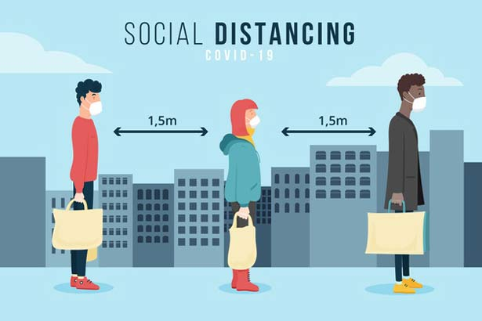
Mantén el distanciamiento Social
Manténgase a una distancia segura de cualquier persona que tosa o estornude.

Slide 5
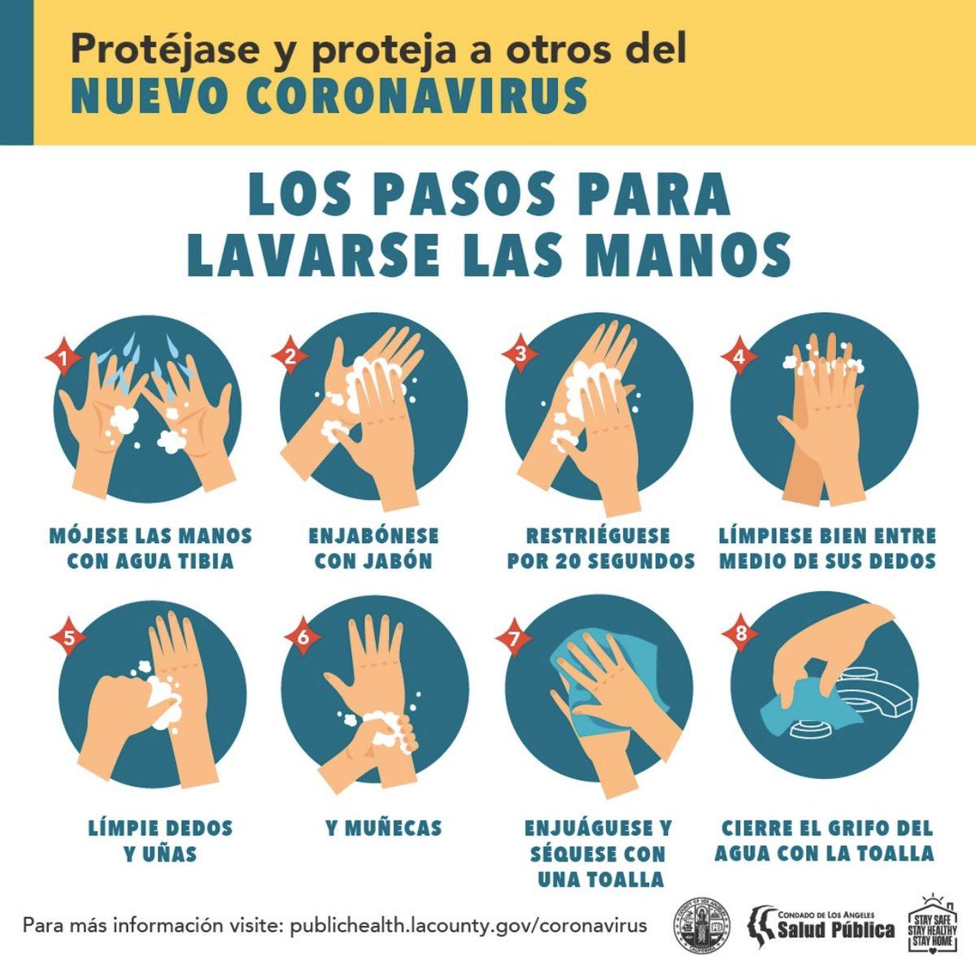
Lávate las manos con frecuencia
Lávese las manos con frecuencia. Use agua y jabón o un desinfectante de manos a base de alcohol.

Slide 6
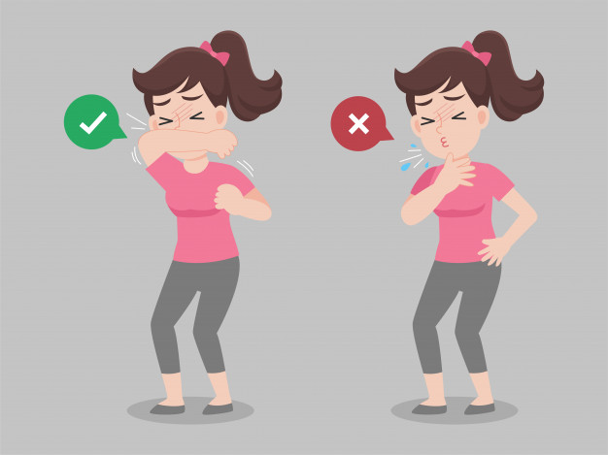
Tose cubriéndote con el codo
Cuando tosa o estornude, cúbrase la nariz y la boca con el codo flexionado o con un pañuelo.
No se toque los ojos, la nariz o la boca.

Slide 7
Llama si tienes síntomas
Si tiene fiebre, tos y dificultad para respirar, solicite atención médica. Llame con antelación.
Siga las instrucciones de su organismo sanitario local.

Slide 8
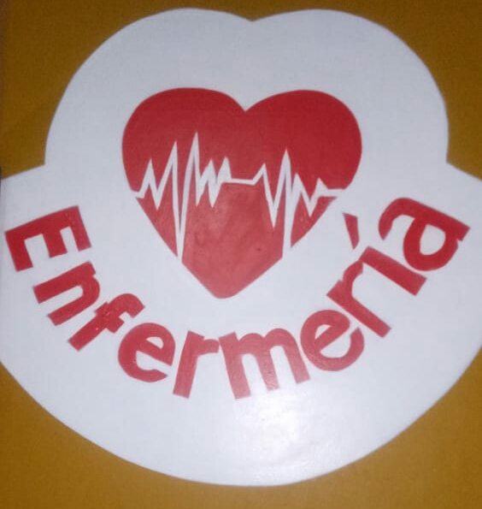
Verónica González Moya
Encargada de Enfermería

